Slide 1
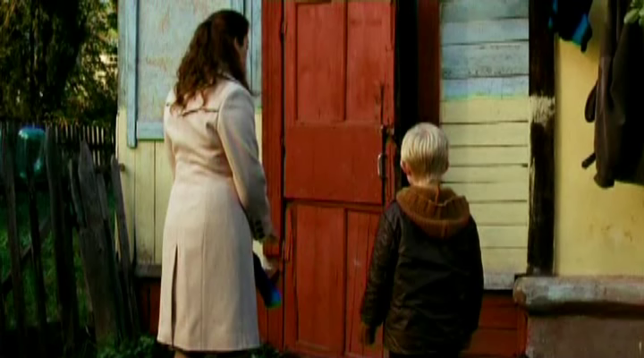

Slide 2
Задание 1
1. Прочитай текст сочинения-рассуждения «Почему Алеша так поступил?»
2. Проверь, подходят ли данные критерии ребят для оценивания сочинения - рассуждения и вырази свое мнение в «Оценочном листе №1» знаками +/-.

Slide 3
Оценочные суждения | Мое мнение +\-
1) Правильно выдвинул тезис.
2) Построил текст, согласно структуре сочинения – рассуждения.
3) Сделал правильный вывод.
4) Привел нужные доказательства к тезису.

Slide 4
Задание 2
Прочитайте текст.
Выделите в тексте: тезис – красным цветом, доказательство – зеленым цветом, вывод – жёлтым цветом (можно использовать справочный материал).
3. Сделайте вывод о том, как строится сочинение - рассуждение.

Slide 5
Даже один человек способен изменить судьбу других людей, сделать многих счастливыми. Главный герой фильма «Заплати другому», мальчик Тревер, был охвачен желанием помочь всем в мире. Он придумал систему, как сделать людей счастливыми. Для этого нужно было сделать три добрых дела. Тревер помог нищему человеку, своей маме, учителю. Те помогли другим трем людям. И с этого маленького мальчика началось движение за мир и любовь. В итоге этого движения многие стали радоваться жизни, уважать ценности других. Главное - только начать. Добро должно исходить от каждого человека, и тогда мир станет лучше и добрее.

Slide 6
Задание 3
1.Отредактируй текст сочинения – рассуждения Сережи, используя маркеры (красный, зеленый, желтый).
2. Заполни «Оценочный лист №2».

Slide 7
Оценочный лист №2
Критерии | Моя оценка + \ - | Оценка учителя
Умею оценивать работу другого ученика.
Умею редактировать текст типа рассуждения, так как в работе ученика я нашел: 1. 2. 3.
Готов к написанию сочинения – рассуждения.
Умею выражать свою точку зрения по отношению к ситуации.
Умею работать в группе.

